Slide 1
METODOLOGIA DE ENSINO DA DISCIPLINA DE ELETRÔNICA DIGITAL NA MODALIDADE À DISTÂNCIA (EAD) E PRESENCIAL DOS CURSOS DE ENGENHARIA DA COMPUTAÇÃO E ENGENHARIA ELÉTRICA
Ederson Cichaczewski
Edson Pedro Ferlin
Fernanda Fonseca
Ricardo Alexandre Deckmann Zanardini
Centro Universitário Internacional UNINTER

Slide 2
Estrutura da Apresentação:
Introdução
O Modelo de Rota de Aprendizagem
A disciplina de Eletrônica Digital
3.1 Aulas Práticas
3.2 Atividades Práticas
Avaliação da Disciplina pelos Alunos EAD x Presencial
Considerações Finais

Slide 3
Introdução
O ensino de uma disciplina técnica é um desafio para o sucesso da aprendizagem
Modelos: 1 disciplina x 2 disciplinas (Teórica/Laboratório)
EAD: AVA – Professor/Tutor – Polo – aluno – sem fronteiras
Presencial: Contato direto – limitações
Formação com Atividades Práticas: Presencial x EAD
Pioneiro: Instituto Universal Brasileiro lançou em 1984 a revista Rádio-TV-Eletrônica, apresentando projetos e enviando componentes eletrônicos.

Slide 4
2. O Modelo de Rota de Aprendizagem
Cursos de Engenharia da Computação e Engenharia Elétrica da UNINTER lançados em 2015 nas modalidades EAD e Presencial
Mesma estrutura de material didático baseada em Rota de Aprendizagem com vídeo-aulas:
6 Aulas Teóricas
4 Aulas Práticas
Recursos adicionais em função do caráter técnico experimental:
Atividades Práticas
Kits com instrumentos e componentes eletrônicos
Professor presencial, Tutor EAD, Elaborador do material – mesma pessoa

Slide 5
3. A Disciplina de Eletrônica Digital
Elaborada de forma que o nível de dificuldade avança ao longo das aulas
Inicia com uma base e cada conteúdo novo tem como pré-requisito os conteúdos anteriores
Referências disponíveis em Biblioteca Virtual – todos tem acesso
Aulas Práticas – Simulações em Laboratório de Software
Aula Prática 1: conteúdo das aulas teóricas 1 e 2
Aula Prática 2: conteúdo das aulas teóricas 3 e 4
Aula Prática 3: conteúdo das aulas teóricas 5 e 6
Aula Prática 4: revisão geral com todo o conteúdo
Atividades Práticas – Experimentos em Laboratório de Hardware
Uso dos kits didáticos MyLab
Montagem de circuitos em protoboard
Comprovações teoria x prática em software x prática em hardware

Slide 6
3.1 Aulas Práticas
Conduzida pelo professor: EAD em vídeo-aula, presencial durante a aula (estilo treinamento)
Ferramentas computacionais: softwares simuladores
Presencial: laboratórios de informática
EAD: Alunos baixam e instalam os softwares para reprodução (também disponíveis nos laboratórios dos polos)
Exercícios incluem:
Diagramas esquemáticos
Simulação em diagrama de tempo
Instrumentos de medição virtuais

Slide 7
3.2 Atividades Práticas
São 3 atividades práticas, que avançam em nível de dificuldade
Utilização de componentes e instrumentos reais
Recursos de componentes e instrumentos: Kits MyLab recebidos previamente pelos alunos e disponíveis no polo (EAD), laboratório de eletrônica (presencial).
Vídeo-aulas de treinamento (EAD), aula de laboratório (presencial)
Método:
Roteiro do experimento (com orientações em vídeo-aula p/ EAD)
Resultados em relatório com modelo disponibilizado
Resultados incluem:
Captura da tela do osciloscópio
Captura da tela das simulações em software
Fotos da montagem em protoboard
Desenvolvimento teórico

Slide 8
4. Avaliação da Disciplina pelos Alunos EAD x Presencial
Análise dos registros da CPA de 2017
Quesito EAD: material didático
Material suficiente para o estudo
Nota para o material
Quesito Presencial: desempenho docente
Também contempla o material didático
Comparativo:
Eletrônica Digital
Média dos cursos de Engenharia da Computação e Elétrica
UNINTER geral

Slide 9
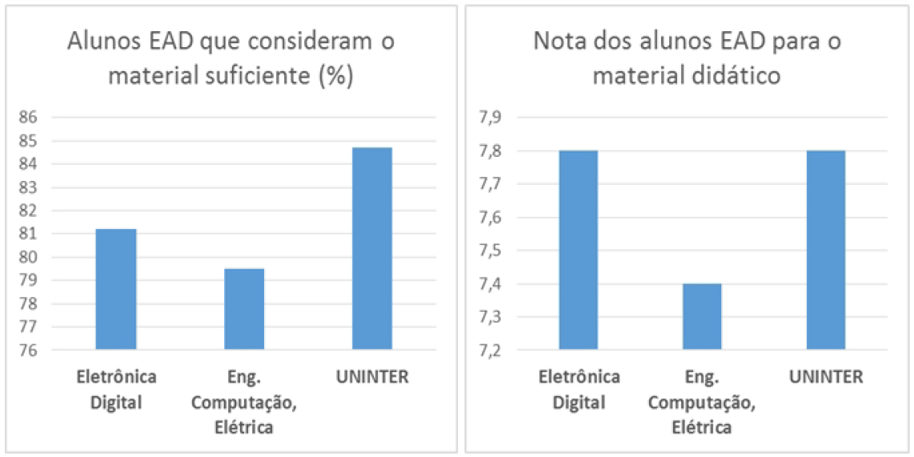
Resultados EAD

Slide 10
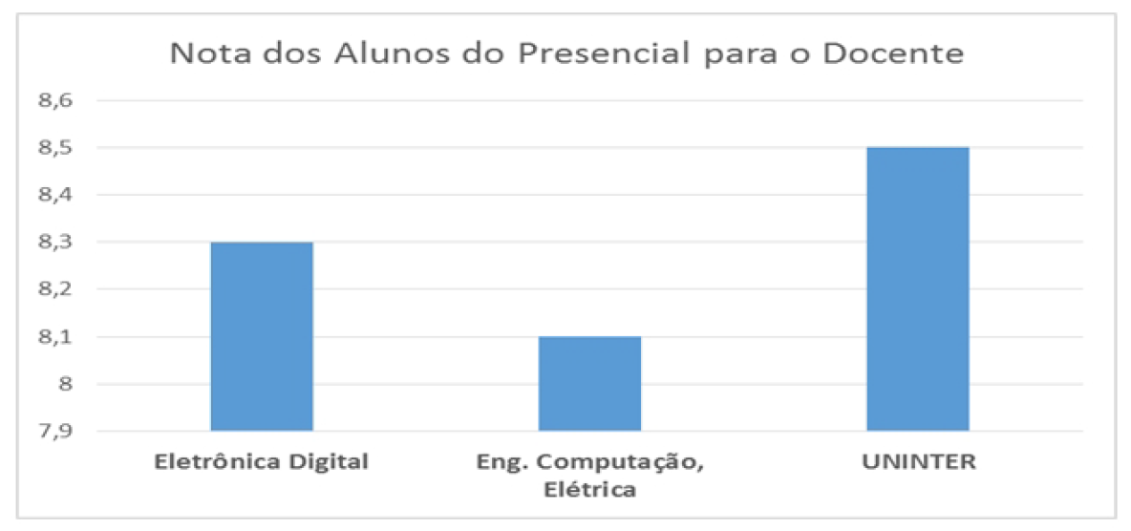
Resultados Presencial

Slide 11
5. Considerações Finais
Resultados apresentam uma avaliação acima da média nos cursos
Muito bons para uma disciplina com conteúdo complexo
Indica a satisfação dos alunos com o aprendizado
Material didático promove o processo ensino-aprendizagem adequado
Melhorias na disponibilização de mais exercícios já implementadas em 2018.
Trabalhos Futuros
Análise da nota dos alunos

Slide 12
Obrigado pela atenção!
ederson.c@uninter.com

